Slide 1
Презентація на тему “Епідемічний паротит”
виконала Шманай Тетяна
Учениця 42-Е групи

Slide 2
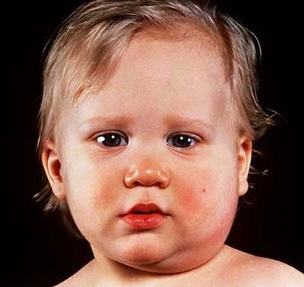
Визначення
Епідемічний паротит(чи свинка) – гостра вірусна хвороба,що характеризується лихоманкою, загальною інтоксикацією, збільшенням однієї або декількох слинних залоз, нерідко ураженням інших органів та центральної нервової системи.
Загрозу становить не стільки сама хвороба, скільки її ускладнення.

Slide 3
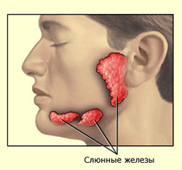
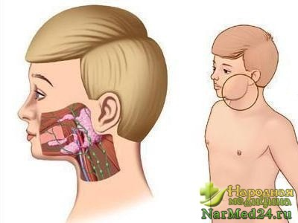
Симптоми
підвищення температури до 38-39 °.
припухлість і болючість залозок близько вух
головний біль, іноді —зубний, болі у вухах і суглобах
слабкість
безсоння
сухість у роті
невеликий озноб

Slide 4
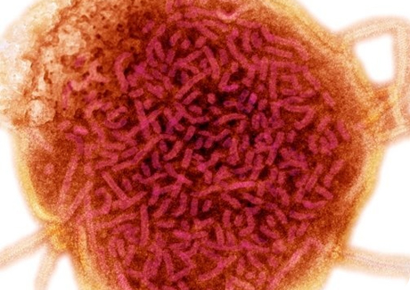
Причини захворювання
Збудник паротиту - параміксовірус. Вірус нестійкий, інактивується при нагріванні, при ультрафіолетовому опроміненні, при контакті з жиророзчинниками, 2% розчином формаліну, 1% розчином лізолу.
Інфекція розповсюджується повітряно-краплинним шляхом.

Slide 5
Особливості хвороби і ускладнення
Найчастіше захворювання вражає дітей, причому, представники чоловічої статі хворіють на паротит приблизно в півтора рази частіше. Найчастіше свинка розвивається у дітей між 3 і 7 роками. В цілому близько 90%% випадків хвороби діагностується у дітей і підлітків, яким ще не виповнилося 15 років. Найчастіше вірус вражає людей у весняний період – у березні і квітні. Найменша кількість випадків захворювання відзначається в серпні і вересні.
Слід пам’ятати, що причини виникнення ускладнень після паротиту – це, передусім, недотримання правил постільного режиму.
Ускладнення:
Менінгіт
Орхіт
Гострий панкреатит
Повна глухота
Артрит
Ураження ЦНС
Ураження залізистих органів

Slide 6

Профілактика
Щоб попередити паротит у дітей і дорослих, застосовується єдиний ефективний метод профілактики – вакцинація. Щеплення від паротиту проводиться дітям у віці від 12 до 15 місяців(згідно з календарем вакцинації). У 6 років проводиться ревакцинація. Вводиться вакцина або в зовнішню поверхню плеча, або під лопатку підшкірно.

